Slide 1
Früherkennung
Vorsorge
Wunsch nach optimaler
Medizinischer Behandlung !

Slide 2
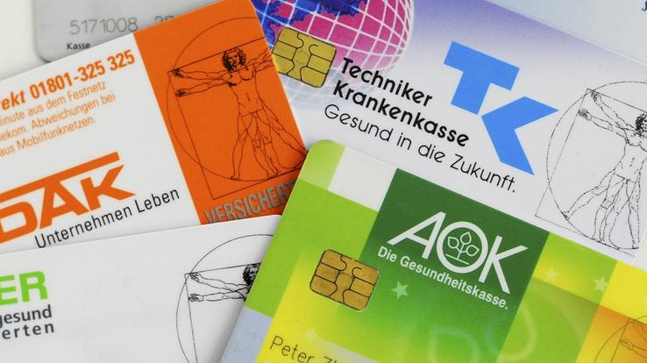

Slide 3
Vorsorge
Nr. | Themen
1 | Grundsätzliches zur Vorsorge
2 | Rechtsanspruch auf Leistungen in der GKV
3 | Warum Vorsorge so wichtig ist
4 | Zusatzversorgung über die private Zusatzversicherung
5 | Besonderheiten, Auswahl des Anbieters

Slide 4
1. Grundsätzliches zur Vorsorge
Früherkennung
Damit Erkrankungen in einem möglichst frühen Stadium erkannt werden können, bieten die gesetzlichen Krankenkassen ihren Versicherten sogenannte Früherkennungsuntersuchungen – zum Teil auch als "Vorsorgeuntersuchungen" bezeichnet – an. Die Behandlungs- und Heilungsmöglichkeiten sind oftmals besser, wenn eine Krankheit zu einem frühen Zeitpunkt erkannt wird. Früherkennungsuntersuchungen sind ein wesentlicher Teil der Prävention.
Untersuchungen zur Früherkennung von Krankheiten richten sich grundsätzlich an augenscheinlich gesunde und beschwerdefreie Personen. Durch Früherkennungsuntersuchungen sollen eine Krankheit oder ihre Vorstufen entdeckt werden, bevor sie Beschwerden auslösen.
Gesetzlich versicherte Frauen und Männer haben derzeit einen regelmäßigen Anspruch auf Leistungen zur Früherkennung von Herz-Kreislauf-, Nierenerkrankungen und Diabetes mellitus (sog. "Check-up") sowie von bestimmten Krebserkrankungen.

Slide 5
2. Rechtsanspruch auf Leistungen in der GKV

Slide 6
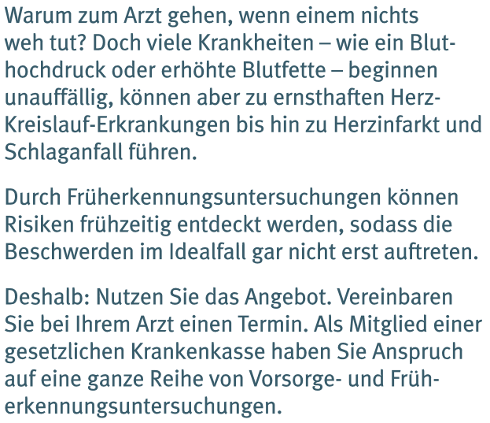
2. Rechtsanspruch auf Leistungen in der GKV
www.kbv.de

Slide 7
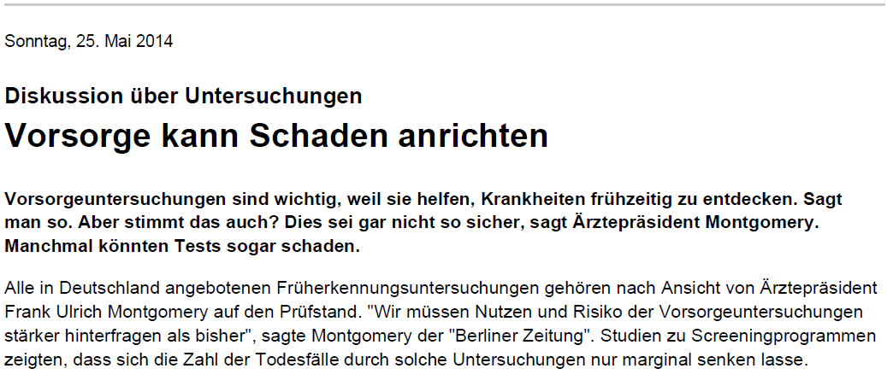
2. Rechtsanspruch auf Leistungen in der GKV

Slide 8
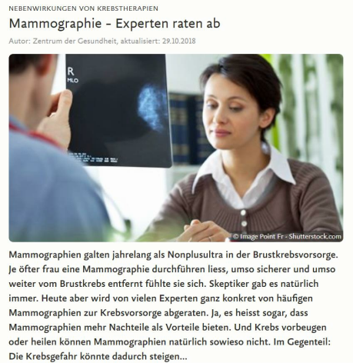
2. Rechtsanspruch auf Leistungen in der GKV
Unter 50: ca. 18%
Zw. 50-69: ca. 48%
Über 69: ca. 34%
https://www.zentrum-dergesundheit.de/
mammographie.html

Slide 9
2. Rechtsanspruch auf Leistungen in der GKV
Wie sinnvoll ist die Mammographie zur Früherkennung?
Und wie werden vermeintlich positive Ergebnisse „verkauft“?
600.000 Studienteilnehmer
Wenn 2.000 Frauen 10 Jahre lang zur Mammographie gehen, lebt 1 Frau länger.
Bei 10 Frauen wird aber ein vermeintlicher Brustkrebs behandelt, inkl. OP
Warum wird behauptet, die Sterberate würde durch
Screening um 25% reduziert?
Wenn von 2.000 Frauen ohne Screening 4 versterben, mit Screening
nur 3, so entspricht das auf die 4 Frauen einer Senkung um 25%.
Auf die 2.000 Screening-Teilnehmerinnen sind es dann leider
aber nur 0,05% !
https://www.dgo.de/mammographie-frueherkennung-brustkrebs/

Slide 10
3. Warum Vorsorge so wichtig ist
Früherkennung
Die Früherkennung von bestimmten Krankheiten und die Erfassung gesundheitlicher Risiken sind wesentliche Bestandteile der Prävention.
Das Ziel: das Auftreten von Erkrankungen und Risikofaktoren (z.B. Bewegungsmangel) sowie von Behinderungen möglichst früh erkennen, denn im Anfangsstadium können Behandlungs- und Präventionsmöglichkeiten sowie die Aussicht auf Heilung besser sein.
Kostenübernahme durch die Krankenkassen
Alle vom Gemeinsamen Bundesausschuss (G-BA) in seinen Richtlinien empfohlenen Früherkennungsuntersuchungen sind Leistungen der gesetzlichen Krankenkassen – sie sind generell zuzahlungsfrei.
BMG, Online-Ratgeber Krankenversicherung

Slide 11
3. Warum Vorsorge so wichtig ist
Optimale Früherkennung:
Sie verhindert den Tod durch das bösartige Leiden.
Manche Krebstypen können durch geeignete Untersuchungsverfahren sicher erkannt werden, bevor Krebsabsiedlungen (Metastasen) entstehen.
Die gerade wegen der Früherkennung mögliche frühe Therapie verhindert die Entstehung von Metastasen.
Von Bedeutung ist das dann, wenn diese Metastasen üblicherweise zum Tode führen.
Typische Krebstypen, für die das zutrifft, sind Brustkrebs, Gebärmutterhalskrebs und Darmkrebs.
https://www.onkologie-partner.de/gesundheit/krebsfrueherkennung

Slide 12
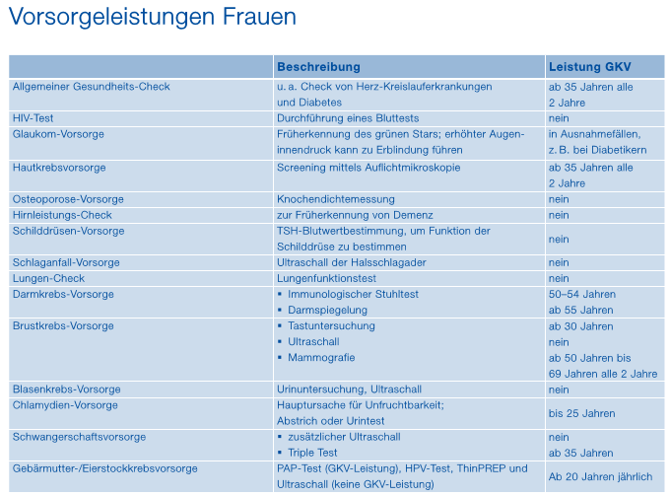
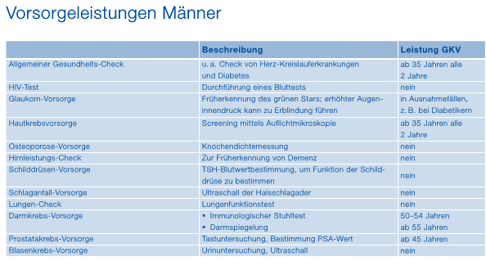
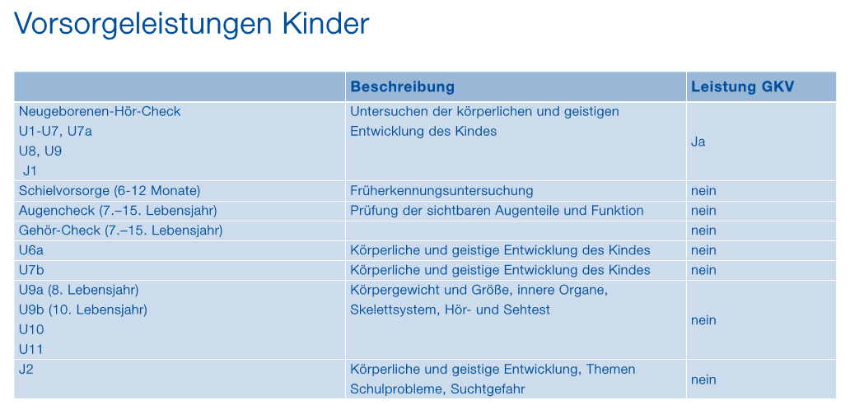
4. Zusatzversorgung über die private Zusatzversicherung

Slide 13
5. Besonderheiten, Auswahl des Anbieters
Tarifwerk / Bedingungen
Software - Vergleich
Ihre Wünsche
+

Slide 14
Früherkennung
Vorsorge
Vielen Dank !

